Slide 1


Universidad Autónoma del Estado de México
Facultad de Economía
Diapositivas
Unidad 1: Introducción a la Economía Espacial
Programa Educativo: Licenciatura en Economía
Unidad de Aprendizaje: Economía Espacial
Créditos Institucionales : 10
Clave: L43003
Dr. Oscar Manuel Rodríguez Pichardo
Notes:
Se presentan la información requerida que permite la correcta identificación de la diapositivas de la unidad I introducción a la economía espacial de la asignatura «Economía Espacial».

Slide 2

Presentación
Se exponen los temas de la unidad I que corresponden al programa de la asignatura: Economía Espacial.
El objetivo es que el alumno pueda relacionar los temas de espacio, territorio y urbanización y que sea capaz de detectar y solucionar los problemas derivados de esta interacción.
Notes:
Se hace la presentación de la unidad numero uno: Introducción a la economía espacial, teniendo como objetivo que el alumno conozca las implicaciones del espacio, territorio y la urbanización. Así mismo entender el desarrollo económico.

Slide 3
Unidadad de Competencia I
Asignatura: Economía Espacial
1.
Introducción a la Economía Espacial
1.1 Distintas consideraciones del espacio económico: como 1.1 fricción, como recurso, y como instrumento de integración 1.1 territorial
1.2 Localización, regionalización y urbanización.
1.3 Modelos de Análisis espacial.
1.4 Economía, desarrollo y espacio
Notes:
Se especifican los temas de la unidad numero uno que se desarrollarán en la presentación de acuerdo al programa de la asignatura: Economía Espacial

Slide 4

Unidad I
Introducción a la Economía Espacial
Notes:
Comienza la presentación de la unidad uno de la asignatura: Economía Espacial

Slide 5

1.1 Distintas consideraciones del espacio económico: como fricción, como recurso, y como instrumento de integración territorial
Hombre
Espacio
Medios
Produce
Crea
espacio
Notes:
Comienza el primer tema de acuerdo a las especificaciones del programa de la asignatura: Economía Espacial
El hombre es capaz de transformar su espacio, utiliza medios sociales e instrumentales. De este modo el hombre produce y al mismo tiempo crea su propio espacio.

Slide 6
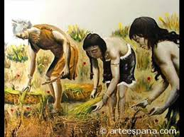
El componente espacial
Base
Material
Uso
Del espacio
Del tiempo
Notes:
Se explica que se necesita una base material en donde el ser humano pueda interactuar y hacer uso del espacio y éste varia de acuerdo al tiempo en el que el ser humano se desarrolla.

Slide 7

1.2 Localización, regionalización y urbanización
Notes:
Comienza el tema de localización, regionalización y urbanización

Slide 8

Las economías de localización
Yuxtaposición
Ganancias
Imputables
Localización
Conjunto de establecimientos
Notes:
Se explica que las economías de localización o de yuxtaposición son las ganancias de la productividad propias a una industria o a un conjunto de establecimientos conexos, imputables a su localización. El término industria significa un conjunto de establecimientos o de empresas de un mismo sector de actividad económica.

Slide 9



Regionalización económica
NATURALEZA
Sociedad
REGIÓN
Economia
INTERACCIÓN
Notes:
Se presentan los componentes de la regionalización económica.
La regionalización económica permite identificar aquellos espacios geográficos como producto de la organización territorial de las actividades humana, y ejemplifica la interacción entre la naturaleza, la sociedad y la economía a través de una región.

Slide 10

Características
Vínculo
Activos
Pasivos
Equilibrios internos
Notes:
Para explicar las características del espacio, se consideran tres aspectos: los vínculos existentes entre sus habitantes, su organización en torno a un centro dotado de cierta autonomía y su integración funcional de una economía global.
Por lo tanto, el espacio es el resultado del vinculo de factores activos y pasivos de distinto peso e intensidad y esta dinámica propia se encuentra en el origen de los equilibrios internos y de la proyección espacial.

Slide 11
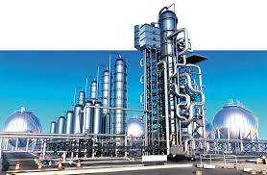


El proceso de urbanización
Sociedad moderna
Población que vive en ciudades
Sociedad tradicional
Población que vive en campo
POLOS DE ATRACCIÓN
EXPULSIÓN- MIGRACIÓN
Notes:
Se describe el proceso de urbanización, diferenciando entre lugares tradicionales y modernos en donde el tipo de producción es completamente diferente. Estas características condicionan el desarrollo al interior de los territorios. Mientras que la sociedad moderna genera polos de atracción, la sociedad tradicional genera expulsión y migración.

Slide 12
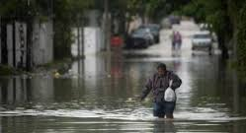
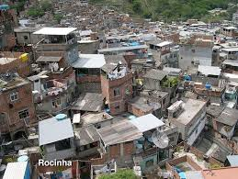

Problemática de la urbanización
Migración
Asentamiento
Desarraigo
Explosión demográfica
Notes:
Se debate sobre los problemas en lugares con alta concentración poblacional (problemática de urbanización), los problemas más comunes son: migración, grandes asentamientos y que las personas al no pertenecer su lugar se origen no sientan el arraigo hacia el territorio que habitan.

Slide 13
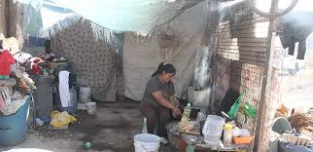
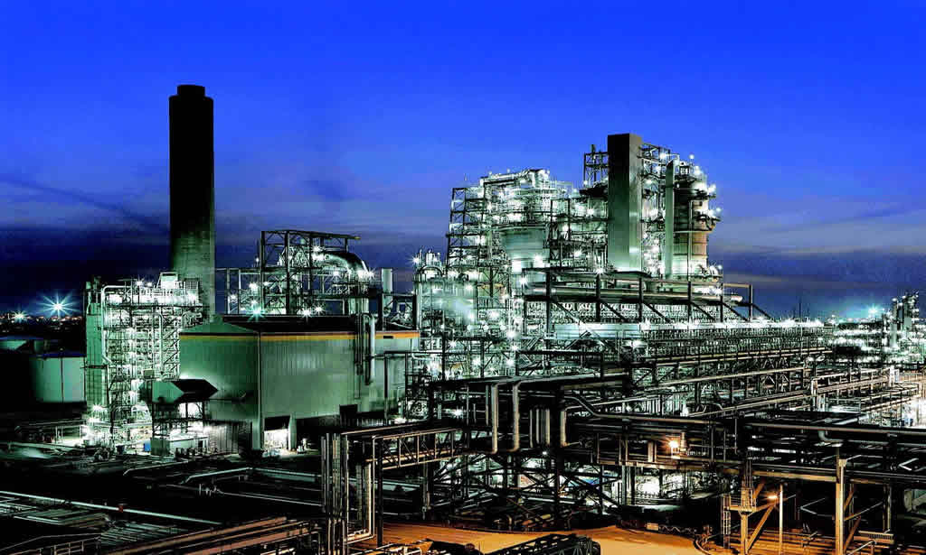
Pobreza
Hogares rurales
Nivel de educación: primaria o menor.
Grupos indígenas
Notes:
La pobreza se observa en las periferias, principalmente en hogares rurales en donde el nivel educativo es muy bajo.

Slide 14

La dimensión territorial de la pobreza
Arraigo histórico
Zona rural mayor exclusión en educación media y superior
Las desigualdades regionales, de género, étnicas y entre zonas rurales y urbanas
las áreas más cercanas a la frontera o a los centros urbanos han mostrado un crecimiento más rápido
Notes:
Existen grandes diferencias en las condiciones de bienestar o pobreza entre regiones. Las diferencias regionales tienen un profundo arraigo histórico, las zonas rurales son las mas excluidas y las áreas más alejadas de los centros no crecen.

Slide 15


Territorio y función
Geografía de la Pobreza
Tipo de actividad económica
Perfil ocupacional
Notes:
Se corrobora la correlación existente entre territorio y función; es decir, entre la geografía de la pobreza y el tipo de actividad económica y perfil ocupacional.

Slide 16

Desarrollo rural y urbanización
Construcción social
Crecimiento
Económico-Productivo
Notes:
Se explica que no necesariamente lo rural va en contra del proceso de urbanización y que estos pueden ser complementarios.
El desarrollo rural es una construcción social, de ahí se obtienen las materias primas para el proceso productivo y son lugares en donde se pueden establecer pactos en términos de intercambio e impulsar el crecimiento.

Slide 17

La urbanización: ¿mecanismo de ajuste, o elemento motor?
Distribución más eficaz de los recursos entre la ciudad y el campo
Ganancias de productividad
PBN
Mecanismo de ajuste
Notes:
Se expone que la urbanización, al concentrar una mayor infraestructura económica y social puede impulsar y crear condiciones optimas para atraer grandes industrias, aumentar la productividad y por lo tanto redituar estas ganancias entre los demás espacios cercanos que de cierta manera contribuyen con el proceso productivo.

Slide 18
La ciudad como lugar central
Innovaciones, de cultura y de invención
Centro de negocios y de tránsito
Especialización
Intercambio
Notes:
Se explica la importancia de las ciudades como atracción de actividades. En la ciudad es más fácil crear condiciones de innovación, intercambio y especialización.

Slide 19
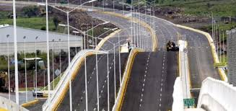
Economías de Aglomeración
Costos de transacción
Costos de interacción
Ganancias
INFRAESTRUCTURA
Notes:
Se explica que el tamaño de las ciudades es también en parte el reflejo de las estructuras económicas del país. Si la economía nacional se compone sobre todo de industrias poco sensibles a las economías de aglomeración, y si además los costos de transporte son elevados, el país se caracterizará por una red urbana en la que abunden las ciudades pequeñas y de tamaño mediano. Por el contrario, en un país donde las comunicaciones están más desarrolladas y los sectores de actividad son más sensibles a las economías de aglomeración, es probable que se encuentren ciudades de gran tamaño.
Así, la infraestructura es parte fundamental para atraer y desarrollar la producción en donde las ganancias son mayores que los costos de transacción e interacción.

Slide 20
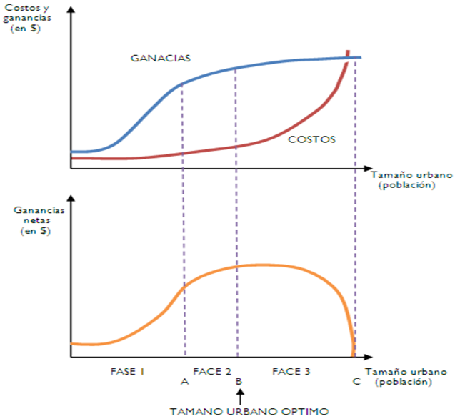
El tamaño urbano
Principio de rendimientos decrecientes
Notes:
Se explica gráficamente el principio de rendimientos decrecientes en una situación de expansión urbana.
Se dice que las ganancias adicionales generadas por las economías de aglomeración deberían, lógicamente, disminuir a partir del momento en que una
ciudad alcanza cierto tamaño, en virtud del principio de rendimientos decrecientes. Debe existir un nivel de población a partir del cual los rendimientos marginales que una empresa o una familia pueda sacar de las economías de aglomeración empiecen a decrecer. Sería entonces posible calcular un tamaño urbano óptimo para diferentes funciones, y quizás también un tamaño urbano óptimo "global".
Polèse, M. (1998). Economía urbana y regional, introducción a la relación entre territorio y desarrollo. Pag. 122

Slide 21

La intervención del Estado
Subvenciones
Prestación de servicios públicos
Exención de impuestos
Notes:
Se explica los mecanismos de intervención en que el Estado puede impactar de manera positiva o negativa en el crecimiento y desarrollo regional. Esto, a través de subvenciones, prestación de servicios públicos y exención de impuestos.

Slide 22
1.3 Modelos de Análisis espacial.
Teorías de
Localización
Espacial.
Teoría de Análisis
Regional de Base
Keynesiana.
Sistema de
Ciudades.
Notes:
Se mencionan, de manera general las teorías que comprenden los modelos de análisis espacial tales como:
Teoría de los Lugares Centrales
Modelo de Economía espacial de August Lösch
La teoría de localización de Von Thünen
Teoría de Localización Industrial de Weber
Teoría de los polos de crecimiento

Slide 23

1.4 Economía, Desarrollo y Espacio
Hipótesis central de la teoría del Desarrollo
El desarrollo económico traerá consigo el desarrollo político y social.
Notes:
Comienza el tema: Economía, Desarrollo y Espacio.
La idea central que propone la teoría del desarrollo es que éste se alcanzará en varios aspectos como el político y el social. De esta manera, no sólo contempla el aspecto económico sino que el territorial se constituye como imprescindible.

Slide 24
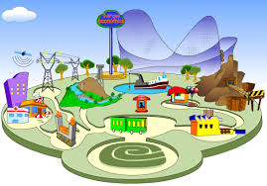
Desarrollo Regional
Nueva Geografía Económica
Toda actividad económica se realiza en el espacio, implicando que las decisiones económicas de los Estados, de las empresas, de los consumidores, de los obreros, de los empleados y demás componentes de la sociedad, se lleven a cabo teniendo en cuenta la localización geográfica
Notes:
El desarrollo regional visto desde la nueva geografía económica supone que toda actividad económica se realiza en el espacio, implicando que las decisiones económicas de los Estados, de las empresas, de los consumidores, de los obreros, de los empleados y demás componentes de la sociedad, se lleven a cabo teniendo en cuenta la localización geográfica.

Slide 25

Posibilidades Teóricas
Naturaleza Exógena
Naturaleza Endógena
Notes:
Se analizarán tres posibilidades teóricas que podemos seguir para la intervención de territorios y el desarrollo de regiones
Se presentan las dos primeras:
Las teorías de naturaleza endógena proponen un crecimiento fomentado con recursos del exterior, mientras que las teorías de naturaleza endógena buscan un desarrollo a través de mecanismos internos como capital, conocimiento y tecnología dentro de la propia región.

Slide 26

Nueva Economía Regional
Globalización
Empresas
multinacionales
Desarrollo
Humano
Desarrollo
Sostenible
Competitividad
Notes:
Se presenta la tercer teoría para el desarrollo de las regiones
En una economía global, donde el Estado se deslinda de la intervención en los mercados y las empresas multinacionales son las que aprovechan las mas grandes oportunidades, se necesitan acciones que impulsen el desarrollo humano y sostenible que ayude a las regiones a ser mas competitivas en un entorno globalizado.

Slide 27

Algunas propuestas para el desarrollo
Mercado Interno
Productividad
Metas
Creíbles
Notes:
Las propuestas para lograr el desarrollo es fortalecer el mercado interno, impulsar la productividad y que el Estado se proponga metas alcanzables y creíbles.

Slide 28
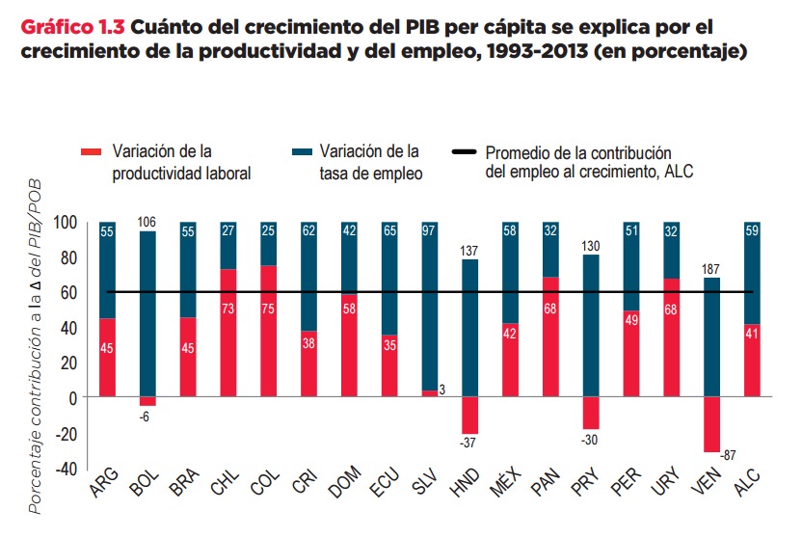
Notes:
Se da un ejemplo para comparar la productividad y concluir con los temas de la unidad I.
Fuente: Empleos para crecer, BID 2015.
www.dinero.com

Slide 29

Conclusión
Organización del espacio
Relaciones espaciales, económicas y sociales
Interacción- Globalización
Políticas internas
Notes:
Se presentan algunas palabras claves a modo de conclusión.
La forma de organizar el espacio es el resultado de las relaciones económicas y sociales, la ciudad es el reflejo de la interacción de lo diferentes actores y lograr el desarrollo visto desde la teoría de crecimiento endógeno es a través de pollitas internas que puedan favorecer las condiciones de los territorios para hacerlos competitivos y puedan sobrevivir en un mundo globalizado.

Slide 30
Referencias
Polèse, M. (1998). Economía urbana y regional, introducción a la relación entre territorio y desarrollo. Pp. 107-118
Reyes Pescador, J., & Jacob Rocha, E. (2011). Última llamada. Una estrategia regional de desarrollo compartido frente a la globalización. México: Porrúa. Pp. 229-233.
Santos Milton (1998), La Naturaleza del Espacio, Paris Roquepiquet, Sao Paulo, Pág. 16-30.
Vargas Hernández, J. G. (2007). Desarrollo multinivel: implicaciones macro-regional, local y micro-regional. Provincia. Pág: 109-110.
Vázquez, S. V. (s.f.). México Nación Multicultural. Recuperado el 02 de Septiembre de 2010, de http://www.nacionmulticultural.unam.mx/Edespig/diagnostico_y_perspectivas/RECUADROS/CAPITULO%205/2%20REGIONALIZACION%20ECONOMICA.pdf
Vera Noriega, J. (2004). Desarrollo regional e indicadores de desarrollo humano. Estudios Sociales, 185-188
Wong González, P. (2004). La dimensión territorial de la pobreza y el desarrollo regional. Estudios Sociales. Pp: 165-166
Notes:
Se presentan las fuentes de información.

